Slide 1


Bestätigte Rohstofflagerstätte Bundesrepublik Deutschland Proven raw material deposits mining deposits in the Federal Republic of Germany
Rupelton-Lagerstätten Loickenzin, Klatzow & Thalberg - Deutschland Rupelton clay deposits Loickenzin, Klatzow & Thalberg - Germany
24.03. 2026

Slide 2
Zusammenfassung / Executive summary
Verifizierte Vorräte: mind. 12 Mio. t (Thalberg) & 24 Mio. t (Klatzow) Rupelton
Hoch quellfähiger Bentonit (35–40 % Schichtsilikate) – geeignet für Abdichtungen & hochwertige Baukeramik
Produktpreis (FIM): 37 €/t; Gewinnungskosten: 5 €/t (Thalberg) & 4,54 €/t (Klatzow)
Netto-Marktwert: ≈ 384 Mio. € (Thalberg) & ≈ 779 Mio. € (Klatzow) – konservatives Minimum
Nur 30 ha bzw. 49 ha untersucht – weitere Reserven möglich
Verified reserves: ≥12 Mt (Thalberg) & 24 Mt (Klatzow) of Rupelton clay
High‑swelling bentonite (35–40 % phyllosilicates) – ideal for sealing & premium ceramics
Product price (FIM): €37/t; production costs: €5/t (Thalberg) & €4.54/t (Klatzow)
Net market value: ≈ €384 M (Thalberg) & ≈ €779 M (Klatzow) – conservative minimum
Only 30 ha and 49 ha explored – additional reserves likely
[1] [2] [9] [14]

Slide 3
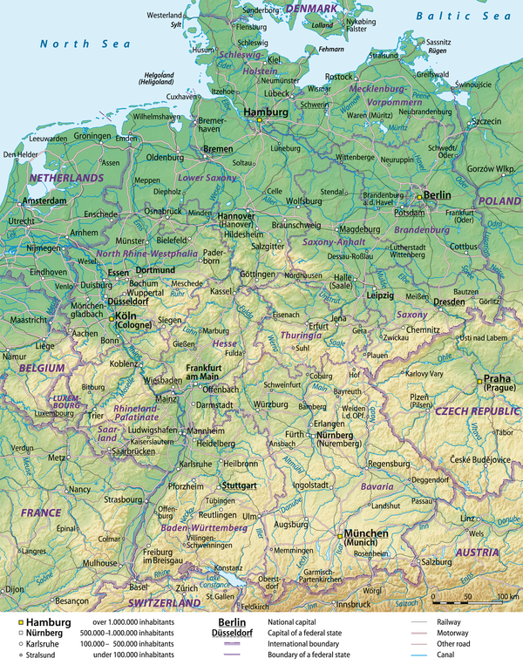
Geologische Lage & Kontext / Geological location & context
Lagerstätten an der Tollense nahe Altentreptow, ca. 95 ha (Thalberg) & 113 ha (Klatzow) – Bundesrepublik Deutschland
Bisher erkundet: 30 ha (Thalberg) & 49 ha (Klatzow)
Landschaftlich erschlossen: Ackerflächen, keine Wasserschutzgebiete; Teilflächen PV‑Park
Altentreptow
Deposits on the Tollense river near Altentreptow – ~95 ha (Thalberg) & 113 ha (Klatzow) - Germany
Explored so far: 30 ha (Thalberg) & 49 ha (Klatzow)
Surroundings: arable land, no drinking‑water protection zones; part of area leased to PV park
[1] [2] [4] [10]

Slide 4
Rohstoffqualität & Anwendungen / Raw material quality & applications
Mineralbestand (Schätzwerte): • 35–40 % quellfähige Tonminerale (Montmorillonit, Smektit) • 12–15 % Glimmer (Muscovit) • 15–20 % Kaolinit/Chlorit • <3 % Karbonate, <1 % PyritGeringe Durchlässigkeit (k < 1×10⁻¹⁰ m/s), hohe Kationenaustauschkapazität (≈50 mval/100 g)
Potenzielle Anwendungen: • Baustoffe: Ziegel, Dachziegel, Fliesen • Blähton & Leichtzuschläge • Abdichtungen für Deponien, Tunnel & Trinkwasserspeicher • Wasser‑ & Bodensanierung
Mineral composition (estimated): • 35–40 % swelling clay minerals (montmorillonite/smectite) • 12–15 % mica (muscovite) • 15–20 % kaolinite/chlorite • <3 % carbonates, <1 % pyriteLow permeability (k < 1×10⁻¹⁰ m/s), high cation exchange capacity (~50 mval/100 g)
Potential applications: • Building materials: bricks, roof tiles, ceramics • Lightweight expanded clay aggregates • Sealing of landfills, tunnels & drinking‑water reservoirs • Water and soil remediation
[3] [4]

Slide 5
Ressourcen & Kostenübersicht / Resources & cost overview
 | Thalberg | Klatzow
Vorräte / Reserves (Mt - Metric Tons) | 12 | 24
Erkundete Fläche (ha – hectares) | 30 | 49
Gesamtinvestitionen / Total Invest (Million €) | 60.0 | 109.1
Kosten pro Tonne / Cost per ton (€/t) | 5.00 Euro | 4.54 Euro
Marktpreis / Market Price (€/t) | 37 Euro | 37 Euro
Bruttowert / Gross value (Million €) | 444.000.000 | 888.000.000
Netto‑Marktwert / Net market value (Million €) | 384.000.000 | 779.000.000
[1] [2] [6] [13] [9] [14]

Slide 6
Preis vs. Kosten je Tonne
Margen je Tonne (Thalberg): 37 – 5 = 32 €/tMargen je Tonne Margen je Tonne (Klatzow): 37 – 4,54 ≈ 32,5 €/t=> Hohe Wertschöpfung trotz konservativer Annahmen
Margin per tonne (Thalberg): 37 – 5 = €32/tMargin per tonne Margin per tonne (Klatzow): 37 – 4.54 ≈ €32.5/t⇒ High value creation even under conservative assumptions
[5] [6] [11] [13]

Slide 7
Planung & Genehmigung
Thalberg: FNP als Tonabbaugebiet ausgewiesen; RREP fordert Raumordnungsverfahren
Klatzow: Vorbehaltsgebiet im Regionalplan; Hauptbetriebsplan für 17,4 ha genehmigt (2015–2025)
Planungskosten: ca. 124 k€ (Thalberg) bzw. 121 k€ (Klatzow)
Erwerb von 60 ha/520 k m² Landwirtschaftsflächen notwendig
Thalberg: local land‑use plan designates mining; regional plan requires spatial planning procedure
Klatzow: reserved area in regional plan; main operations plan approved for 17.4 ha (2015–2025)
Planning costs: ~€124 k (Thalberg) and €121 k (Klatzow)
Purchase of ~60 ha/520 k m² farmland required
[2] [10] [5] [11] [10]

Slide 8
Chancen & Risiken
Chancen: • Einmalige Rohstoffqualität; deutsche Bentonite sind rar • Erschlossene Infrastruktur (Straßen, Strom) • Steigende Nachfrage nach Abdichtungsmaterialien & nachhaltigen Baustoffen • Erkundetes Gebiet nur ein Teil der möglichen Vorräte
Risiken: • Gemessen zuden nachweislichen Vorkommen und den hohen Erträgen des Roshtoffes, sind aktuell keine Risiken erkennbar, zumal sich die nachweislich Rohstoffvorkommen in einem wirtschaftliche stabilen EU-Staat, wie der Bundesrepublik Deutschland befinden.
Opportunities: • Unique resource quality; bentonite deposits are rare in Germany • Established infrastructure (roads, power) • Rising demand for sealing materials and sustainable construction • Explored area represents only part of the resource potential
Risks: • Given the proven deposits and high yields of the raw material, no risks are currently apparent, especially since the proven raw material deposits are located in an economically stable EU state, such as the Federal Republic of Germany.
[3] [4] [2] [5]

Slide 9
Fazit & Ausblick
Die Lagerstätten Loickenzin/Thalberg und Klatzow bieten die Chance, eine europäische Quelle für hochwertigen Bentonit zu sichern. Mit geringen Stückkosten und hohen Marktpreisen wird ein erheblicher Mehrwert generiert. Die konservative Bewertung von 36 Mt birgt zusätzliches Potenzial – weitere Erkundungen können den Wert steigern. Investieren Sie in eine nachhaltige Versorgungskette für Bau- und Umweltprojekte.
The Loickenzin/Thalberg and Klatzow deposits provide an opportunity to secure a European source of premium bentonite. Low unit costs combined with high market prices yield significant value creation. The conservative 36 Mt estimate leaves upside potential – further exploration can increase value. Invest in a sustainable supply chain for construction and environmental projects.
[1] [2] [9] [14]

